Slide 1
Serial 통신
UART, SPI ,I2C

Slide 2
UART
Universal Asynchronous Receiver/Transmitter
  Universal : 여러 통신 규약과 함께 사용됨
  - RS-232C, RS-422, RS-485 등
  Asynchronous : 동기화를 위한 별도의 클록을 사용하지 않음
저수준의 통신 방법
  하드웨어 수준에서 지원
  - 통신을 위한 전용의 하드웨어 핀 제공
  마이크로컨트롤러의 동작 전압을 기준으로하는 TTL(Transistor-Transitor Logic)레벨 사용
  - 아두이노 메가 2560에서는 5V 기준
Notes:
둘 중에 하나가 String객체이면 문자열을 합친 String 객체를 반환한다.

Slide 3
아두이노 메가2560의 UART 통신
4개의 통신 채널 제공
  Serial_ 클래스의 객체 Serial, Serial1, Serial2, Serial3이 미리 정의되어 있음
  객체를 생성하여 사용하는 경우는 없음
채널 | 연결 핀 | 해당 객체 | 설명
0 | 0(RX), 1(TX) | Serial | 우노와 동일
1 | 19(RX), 18(TX) | Serial1
2 | 17(RX), 16(TX) | Serial2
3 | 15(RX), 14(TX) | Serial3

Slide 4
SoftwareSerial 클래스
UART 통신
  하드웨어로 지원되는 기능
  메가2560은 4개, 우노는 1개의 채널 제공
  하나의 채널에는 하나의 장치만 연결 가능 (1:1 통신만 지원)
SoftwareSerial 클래스
  하드웨어로 지원되는 UART 통신을 소프트웨어로 에뮬레이션
  우노의 경우 하나의 UART 채널만 존재하며, 프로그램 업로드에 사용되므로 UART 통신을 위해 흔히 사용됨
  메가2560의 경우 4개의 채널이 존재하므로 흔히 사용되지는 않음
  채널 생성 과정에서 데이터 핀을 지정해야 하는 차이 이외에 사용 방법에 차이는 없음

Slide 5
UART 시리얼 통신을 LED 원격 제어
Lab.10-1
실험 순서
메가2560(1번)에 원격버튼제어 회로, 메가2560(2번)에 LED출력 회로 구성
메가2560(1번)에 원격버튼제어코드 작성 (Sketch 18-3, Textbook pp. 313)
메가2560(2번)에 LED출력코드 작성 (Sketch 18-5, Textbook pp.316)
실행 결과 확인

Slide 6
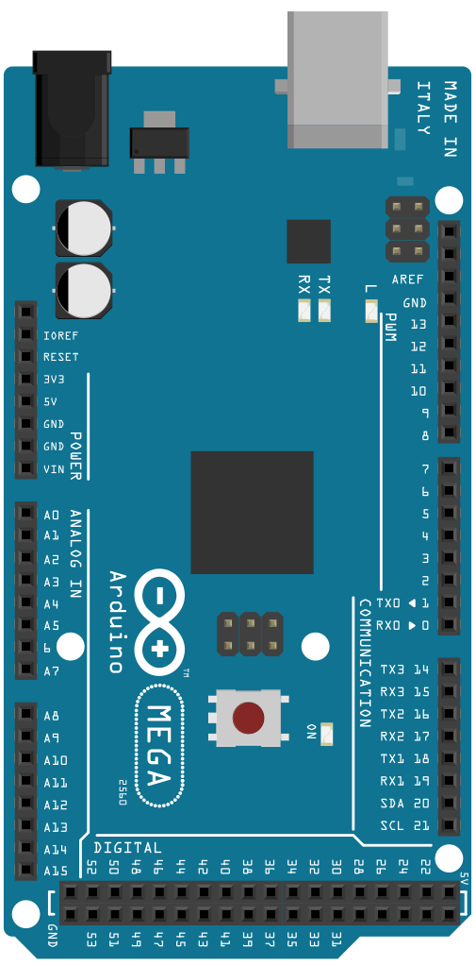
① 원격버튼제어 회로, LED연결출력 회로 구성
Lab.10-1
TX1 18
RX1 19

Slide 7
② 메가2560(1번)에 원격버튼제어코드 작성
Lab.10-1
#include <SoftwareSerial.h>
//SoftwareSerial(RX,TX) 형식으로 메가2560(2번)의 핀과 교차하여 연결한다.
SoftwareSerial mySerial(4,5);
int button_pin = 2;
boolean previous_state= false;
void setup() {
mySerial.begin(9600); // 메가2560(2번)과의 시리얼 연결
Serial.begin(9600); // 컴퓨터와의 시리얼 연결
pinMode(button_pin, INPUT);
}
void loop() {
boolean state = digitalRead(button_pin);
if(state){
// 눌러지지 않은 상태에서 눌러진 경우로 상태가 바뀐 경우
if(previous_state==false){
mySerial.write('1');
Serial.println("Button is pressed..");
}
previous_state = true;
delay(20);
}
else{
previous_state = false;
}
}
Sketch 10-3,
Textbook pp. 313~314

Slide 8
③ 메가2560(2번)에 LED출력 회로 구성
Lab.10-1
int LED_pins[] = {2,3,4,5};
int num_LED = 0;
int delta = 1;
void setup(){
Serial.begin(9600);
Serial1.begin(9600);
for(int i=0; i < 4 ; i++){
pinMode(LED_pins[i],OUTPUT);
digitalWrite(LED_pins[i],LOW);
}
}
void loop(){
if(Serial1.available()){
char data = Serial1.read();
if(data == '1'){
num_LED += delta;
if(num_LED==5){
delta = -1;
num_LED = 3;
}
else if(num_LED == -1){
delta = 1;
num_LED = 1;
}
Serial.print("Currntly");
Serial.print(num_LED);
Serial.println("LEDs are ON.");
for(int i=0; i<4; i++){
if(i<num_LED)
digitalWrite(LED_pins[i],HIGH);
else
digitalWrite(LED_pins[i],LOW);
}
}
}
}
Sketch 10-5,
Textbook pp. 316~317

Slide 9
④ 결과 확인
Lab.10-1
작성한 2개의 Sketch 편집 창을 보여라
Lab 10-1 Sketch의 실행을 Serial Monitor를 통해 보여라
조교의 물음에 답하고 채점 결과를 PLMS LAB 10-1에 직접 입력하라

Slide 10
맺는말
UART
  비동기식 통신 : 별도의 클록을 사용하지 않음
  1:1 통신만 지원
  2개의 데이터 선 : RX와 TX (RX와 TX는 서로 교차하여 연결하여야 함)
아두이노의 UART
  메가2560읜 4개, 우노는 1개 채널 사용
  전용 핀이 아닌 데이터 핀으로 UART 통신을 수행하기 위해 SoftwareSerial 클래스 사용가능 ( 특히 우노는 1개의 채널만 존재하므로 흔히 사용됨)

Slide 11
SPI 통신

Slide 12
SPI 통신
Serial Peripheral Interface
고속 직렬 통신 방식 중 하나
1:n 통신 지원
  UART 통신은 1:1 통신만 지원
4개의 연결선 필요
  SCK : 동기 통신을 위한 클록
  - UART 통신은 비동기 통신으로 클록 없음
  MOSI, MISO : 데이터 송수신
  SS : 하드웨어적으로 슬레이브 중 하나를 선택
  -선택된 슬레이브의 SS만 LOW 상태에 있음
Notes:
둘 중에 하나가 String객체이면 문자열을 합친 String 객체를 반환한다.

Slide 13
아두이노의 SPI
SPI 통신은 하드웨어적으로 지원되는 통신임
- UART와 같은 에뮬레이션 라이브러리는 없음
4개의 연결선중 SS를 제외한 3개 연결선은 전용 핀을 사용
기본 라이브러리 중 하나로 SPI 라이브러리 포함
SPI 신호 | 우노 | 메가2560 | 비고
MOSI | 디지털 11 | 디지털 51 | 데이터
MISO | 디지털 12 | 디지털 50 | 데이터
SCK | 디지털 13 | 디지털 52 | 클록
SS | 디지털 10 | 디지털 53 | 변경 가능

Slide 14
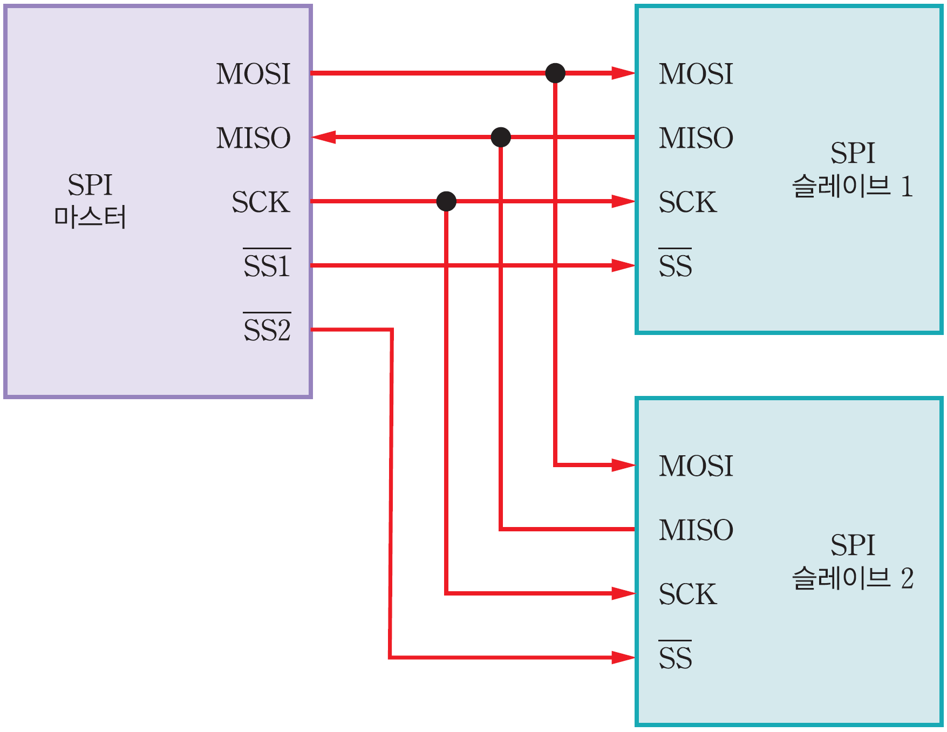
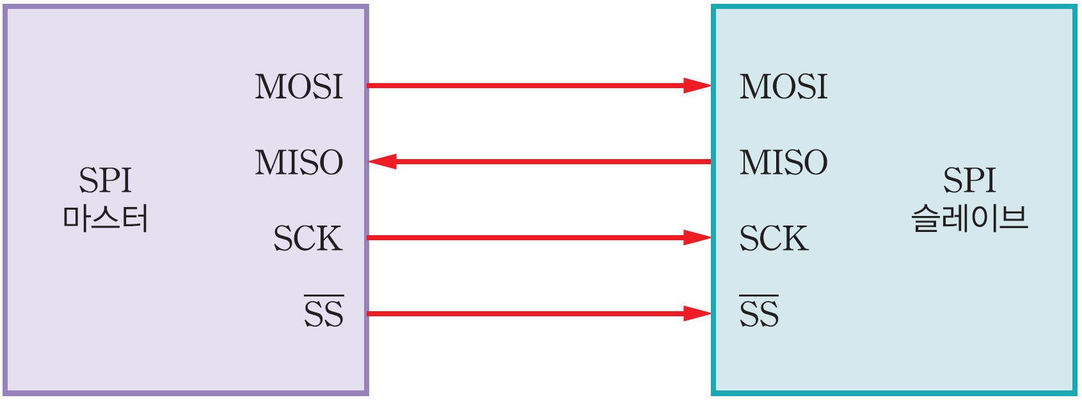
SPI 연결
1:2 연결
1:1 연결

Slide 15
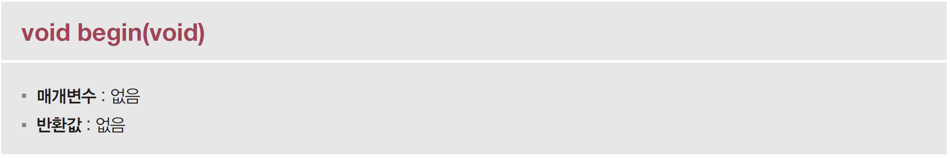
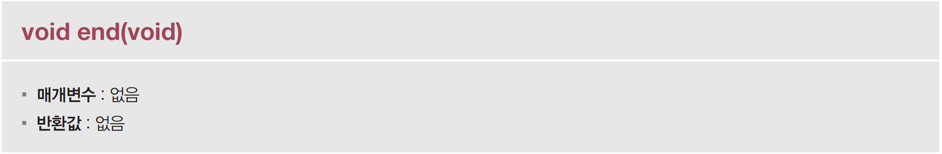
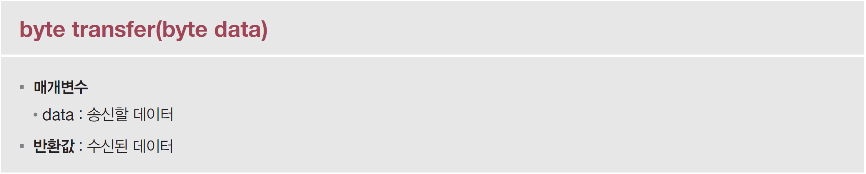
SPI 라이브러리

Slide 16
SPI 통신
Lab.10-2
실험 순서
메가 2560(마스터) 메가2560(슬레이브) SPI 연결
마스터에서 슬레이브로 메시지 보내기
SPI – 슬레이브 모드 설정
슬레이브에서 마스터로부터 수신된 데이터 출력
실행 결과 확인

Slide 17
① 메가 2560(마스터) 메가2560(슬레이브) SPI 연결
Lab.10-2
GND

Slide 18
② 마스터에서 슬레이브로 메시지 보내기
Lab.10-2
#include <SPI.h>
int SS_arduino = 53;
int SS_EEPROM = 42;
void setup(void){
pinMode(SS_arduino, OUTPUT);
pinMode(SS_EEPROM,OUTPUT);
digitalWrite(SS_arduino, HIGH); // 슬레이브가 선택되지 않은 상태
digitalWrite(SS_EEPROM,HIGH);
SPI.begin();
// 안정적인 전송을 위해 분주비를 높여 전송속도를 낮춤
SPI.setClockDivider(SPI_CLOCK_DIV16);
}
void loop(void){
const char *p = "Hello, World\n";
digitalWrite(SS_arduino,LOW); //슬레이브 선택
for(int i = 0 ; i < strlen(p); i++){ //문자열 전송
SPI.transfer(p[i]);
}
digitalWrite(SS_arduino,HIGH); //슬레이브 선택 해제
delay(1000);
}
Sketch 20-1, Textbook pp. 346

Slide 19
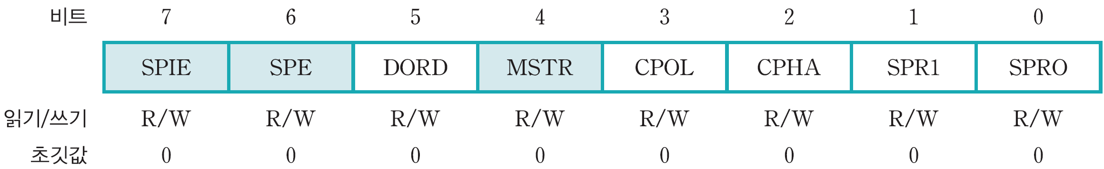
③ SPI – 슬레이브 모드 설정
Lab.10-2
SPI 라이브러리는 슬레이브 모드를 지원하지 않음
컨트롤 레지스터인 SPCR(SPI Control Register)를 직접 조작 하여야 함
- SPI 통신을 사용 할 수 있도록 설정 (SPE 비트 1)
- SPI 통신에서 슬레이브로 동작하도록 설정 (MSTR 비트 0)
- SPI 통신을 통해 데이터가 수신된 경우, 인터럽트가 발생하도록 설정
(SPIE 비트 1)

Slide 20
④ 슬레이브에서 마스터로부터 수신된 데이터 출력
Lab.10-2
#include <SPI.h>
char buf[100];
// pos와 process_it은 인터럽트 처리 루틴에서 값을 바꾸는 변수이므로
// volatile 선언을 통해 매번 값을 참조하도록 설정해야 한다.
volatile byte pos = 0 ;
volatile boolean process_it = false;
void setup () {
Serial.begin(9600);
//MOSI,SCLK,SS는 입력으로 설정하지 않아도 된다.
//MISO 역시 이 예에서는 사용하지 않으므로 생략할 수 있다.
pinMode(MISO,OUTPUT);
pinMode(MOSI,INPUT);
pinMode(SCK,INPUT);
pinMode(SS,INPUT);
//마스터의 전송 속도에 맞추어 통신 속도를 설정
SPI.setClockDivider(SPI_CLOCK_DIV16);
//SPI 통신을 위한 레지스터 설정
//SPCR : SPI Control Register
SPCR |= (1 << SPE);
SPCR &=~(1 << MSTR);
SPCR |= (1 << SPIE);
}
ISR(SPI_STC_vect){
byte c = SPDR;
if(pos<sizeof(buf)){
buf[pos++] = c;
if(c =='\n'){
process_it = true;
}
}
}
void loop(){
if(process_it){
buf[pos] = 0;
Serial.print(buf);
pos = 0;
process_it = false;
}
}
Sketch 20-2, Textbook pp. 349

Slide 21
⑤ 실행결과 확인
Lab.10-2
작성한 2개의 Sketch 편집 창을 보여라
Lab 10-2 Sketch의 실행을 Serial Monitor를 통해 보여라
조교의 물음에 답하고 채점 결과를 PLMS LAB 10-2에 직접 입력하라

Slide 22
맺는말
SPI
  고속 직렬통신
  1:n 통신
  많은 데이터를 고속으로 전송하기 위해 주로 사용
  - 이더넷, 와이파이, 컬러 LCD, 외장 메모리 등
SPI연결
  4개의 연결선 :3개의 전용선 + 슬레이브 선택을 위한 선
  슬레이브 선택 선이 LOW인 장치가 선택됨
SPI라이브러리
  기본 라이브러리 중 하나
  슬레이브 모드는 지원하지 않음
  - SPCR 레지스터를 직접 조작해야 함

Slide 23
I2c 통신

Slide 24
I2C 통신
Inter-Integrated Circuit
저속 직렬 통신 방식 중 하나
1:n 통신
  UART는 1:1, SPI는 1:n
2개의 연결선 필요
N개의 슬레이브는 소프트웨어적인 ‘주소’에 의해 구별됨
  SPI의 SS와 같은 연결선이 필요하지 않으므로 슬레이브 수에 따라 연결선이
  증가하지 않음
  SDA : 데이터 송수신
  - UART, SPI와 달리 반이중 방식으로 하나의 데이터 선만 사용
  SCL : 동기 통신을 위한 클록
  - UART는 비동기 통신, SPI는 동기 통신
Notes:
둘 중에 하나가 String객체이면 문자열을 합친 String 객체를 반환한다.

Slide 25
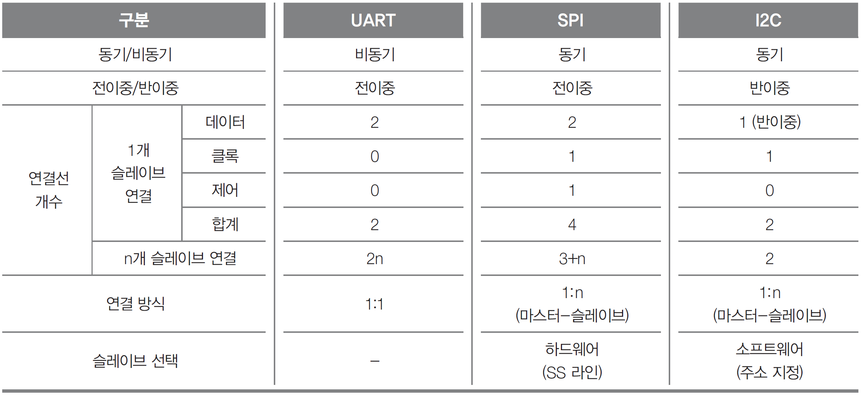
직렬 통신 방식 비교

Slide 26
Wire 라이브러리
I2C 통신을 위한 라이브러리
기본 라이브러리중 하나
마스터와 슬레이브 모드 모두 지원
- SPI 라이브러리는 마스터 모드만 지원
마스터 모드
- 송신 : beginTransmission -> write -> endTransmission
- 수신 : requestFrom
슬레이브 모드 : 인터럽트 기반
- 송신 : onRequest
- 수신 : onReceive

Slide 27
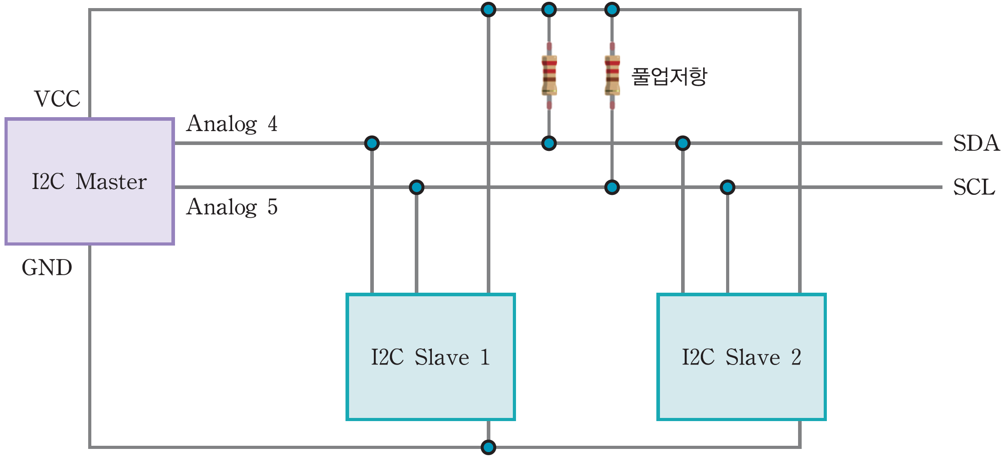
I2C 통신을 위한 연결

Slide 28
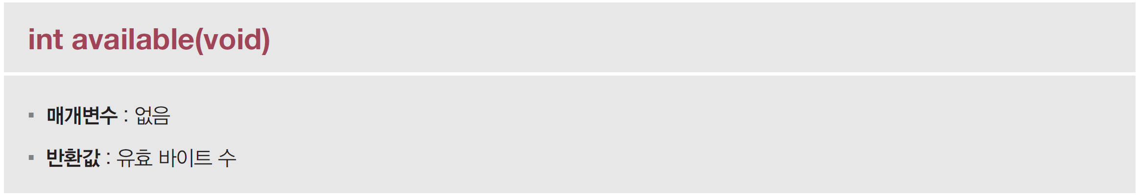
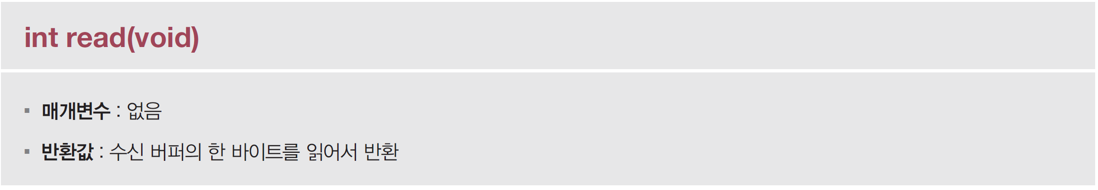
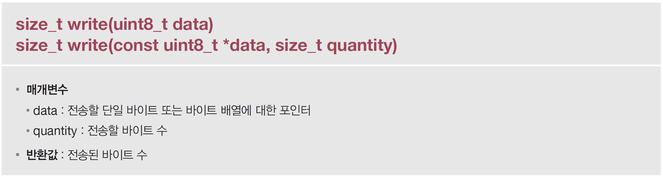
Wire 라이브러리 함수

Slide 29
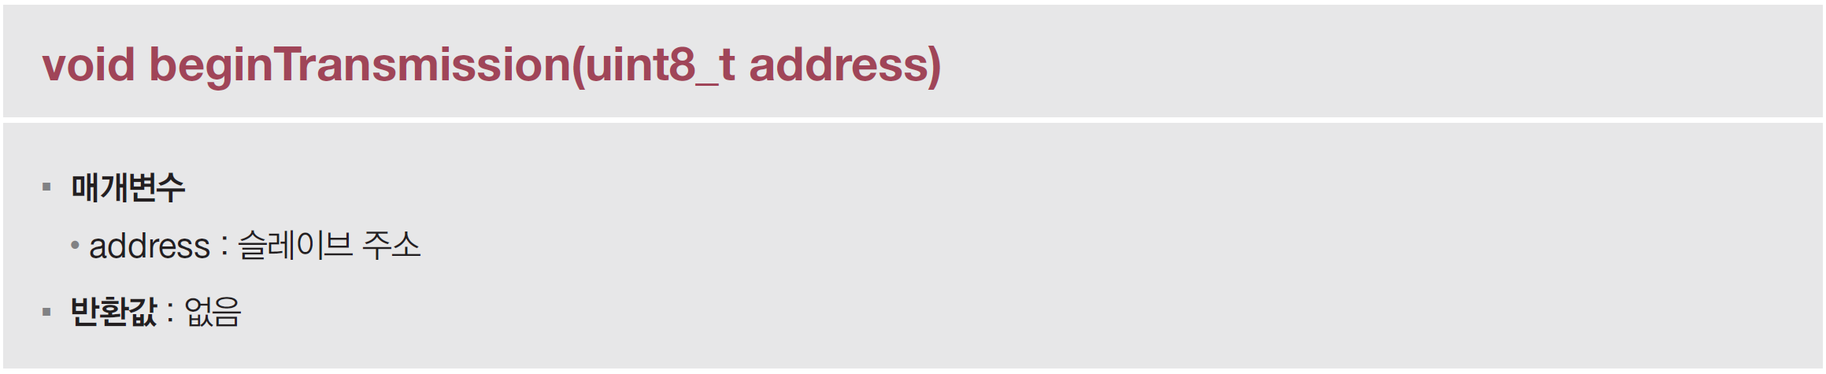
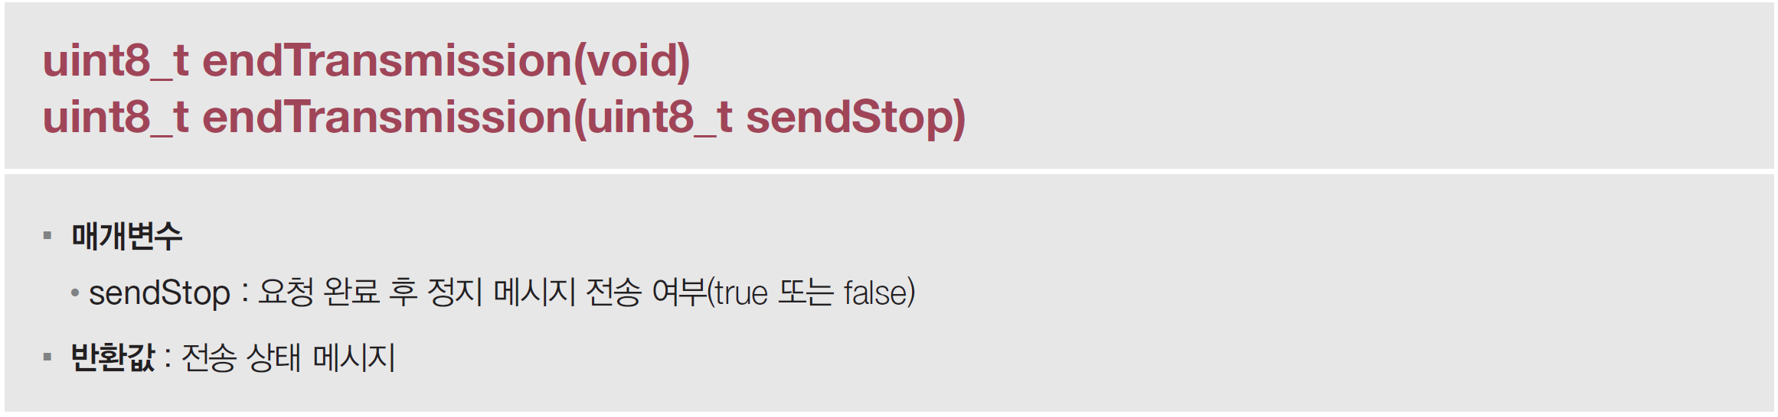
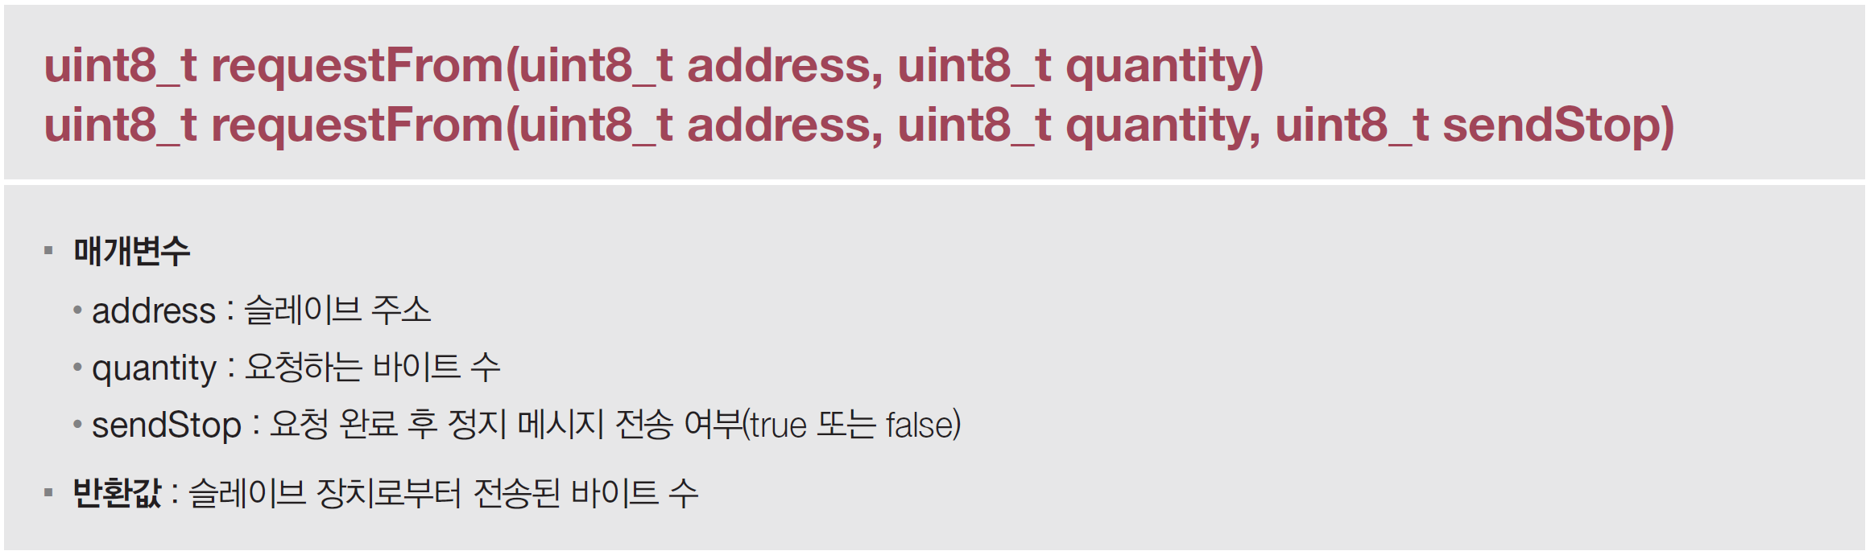
Wire 라이브러리 함수 - 마스터

Slide 30
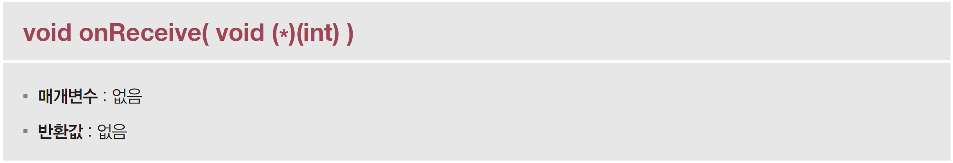
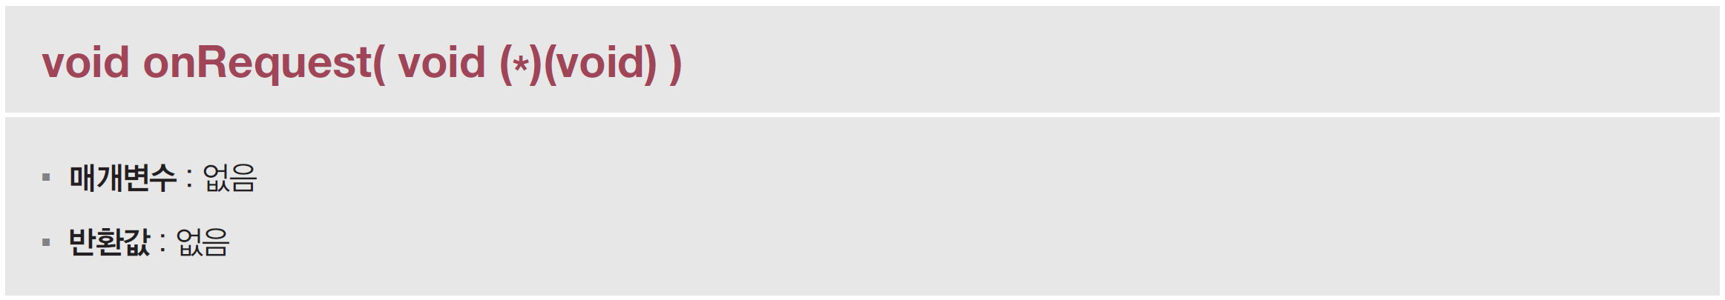
Wire 라이브러리 함수 - 슬레이브

Slide 31
I2C 통신
Lab.10-2
실험 순서
메가 2560(마스터) 메가2560(슬레이브) I2C연결
마스터에서 가변저항값 슬레이브로 보내기
슬레이브에서 마스터로부터 수신된 데이터 출력
실행 결과 확인

Slide 32


① 메가 2560(마스터) 메가2560(슬레이브) I2C 연결
Lab.10-3
D21 (SCL) D20 (SDA)

Slide 33
② 마스터에서 가변저항값 슬레이브로 보내기
Lab.10-3
#include <Wire.h>
#define SLAVE 4
void setup() {
// I2C 통신을 위한 Wire 라이브러리 초기화, 마스터로 참여하는 경우 주소 불필요
Wire.begin();
Serial.begin(9600);
}
void loop() {
i2c_communication();
delay(1000);//1초 대기
}
void i2c_communication(){ // 슬레이브로 데이터 전송
int reading = analogRead(A0);
Wire.beginTransmission(SLAVE); // 전송 시작
Wire.write(reading >> 8); // 버퍼에 쓰기
Wire.write(reading & 0xFF);
Wire.endTransmission(SLAVE); // 실제 데이터 전송
Serial.print("I send");
Serial.println(reading); // 송신 데이터 출력
}
Sketch 21-4, Textbook pp. 369

Slide 34
③ 슬레이브에서 마스터로부터 수신된 데이터 출력
Lab.10-3
#include <Wire.h>
#define SLAVE 4
void setup() {
//Wire 라이브러리 초기화, 슬레이브로 참여하기 위해서는 주소를 지정해야 한다.
Wire.begin(SLAVE);
//마스터의 데이터를 수신했을 때 처리할 함수 등록
Wire.onReceive(receiveFromMaster);
Serial.begin(9600);
}
void loop(){
}
void receiveFromMaster(int bytes){
byte r1 = Wire.read(); //2바이트 정수값 읽기
byte r2 = Wire.read();
int value = (r1 << 8) + r2;
Serial.print("I got");
Serial.println(value);
}
Sketch 21-3, Textbook pp. 368

Slide 35
④ 실행결과 확인
Lab.10-3
작성한 2개의 Sketch 편집 창을 보여라
Lab 10-3 Sketch의 실행을 Serial Monitor를 통해 보여라
조교의 물음에 답하고 채점 결과를 PLMS LAB 10-3에 직접 입력하라

Slide 36
맺는말
I2C
  저속 직렬 통신 (1 :n)
  적은 데이터를 간헐적으로 전송하기 위해 주로 사용 ( 센서 데이터 전송)
I2C 연결
  2개의 연결 선 사용 : 전용선
  슬레이브는 소프트웨어적인 주소로 선택
Wire 라이브러리
  기본 라이브러리 중 하나
  마스터와 슬레이브 모드 모두 지원
  슬레이브는 인터럽트 방식으로 동작

Slide 37
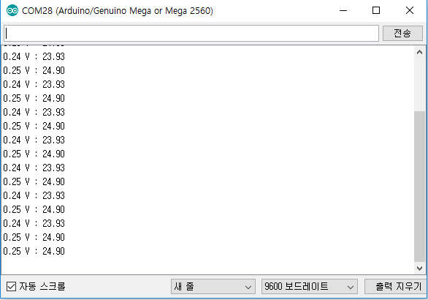
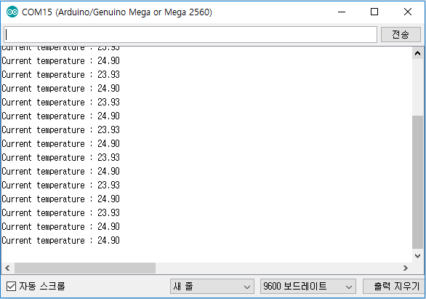
실습 과제 (2인)
HW.10-1
온도 측정 및 송신
연습문제 18.1
  메가2560 2개를 UART 시리얼 통신을 사용하여 연결한다. (Serial1 사용)
  하나의 아두이노 메가 2560의 아날로그 1번 A0핀에는 온도센서를 연결하고, 1초 간격으로 다른 메가 2560로 온도값을 전송하도록 스케치를 작성해보자.
  온도값은 print 함수를 사용하여 문자열로 전송하고, 문자열의 끝을 표시하기 위해 ‘\n’문자를 사용한다.
온도 수신 및 출력
제출 방법
  PLMS의 HW 10-1에 작성한 Sketch 코드를 입력하라
  또한 실행한 Serial Monitor를 캡쳐하여 이미지로 포함하라

